Slide 1



resumo do mês, feito pra você
agosto_26

Slide 2


report↗
arpejo
agosto_26
NEWS
Reddit
IA
WhatsApp
Ultrapassou meio bilhão de usuários semanais; receita publicitária cresceu 64% no 2º tri de 2026.
Buscas por IA (Agentic Search) para descobrir produtos cresceram 200% em 1 ano.
75% dos brasileiros já compraram produtos direto pelo app; 77% usam para falar com empresas.

Slide 3
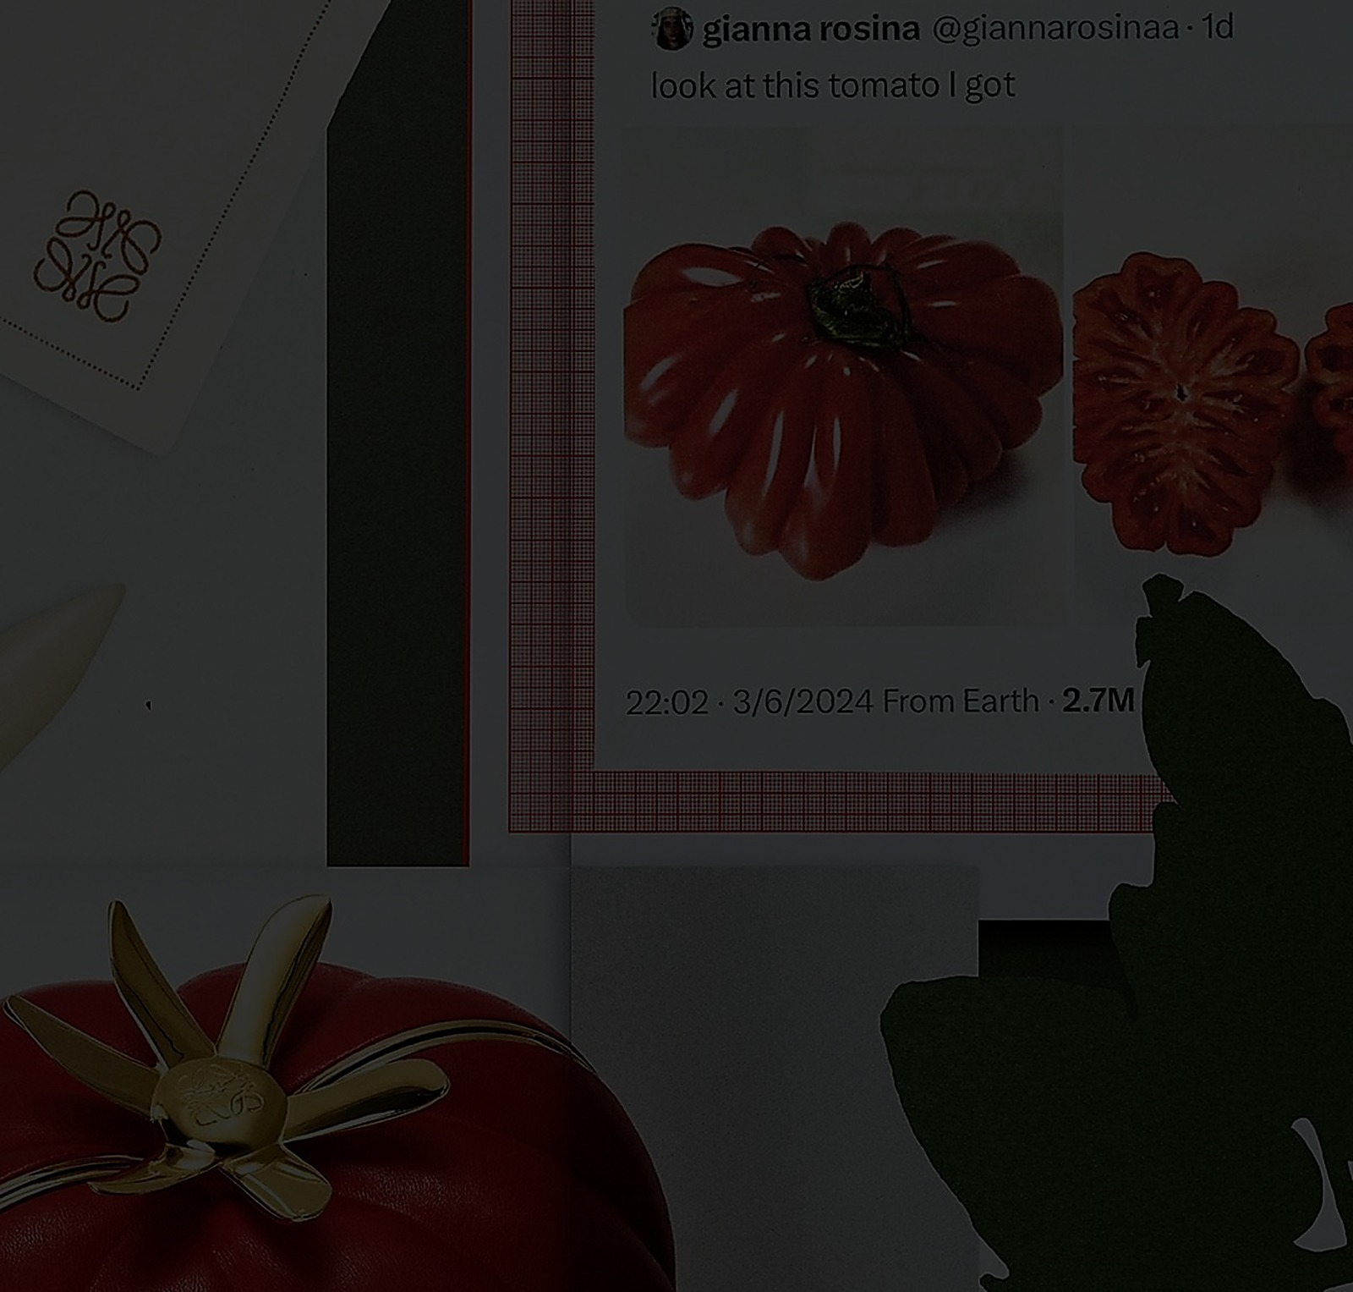
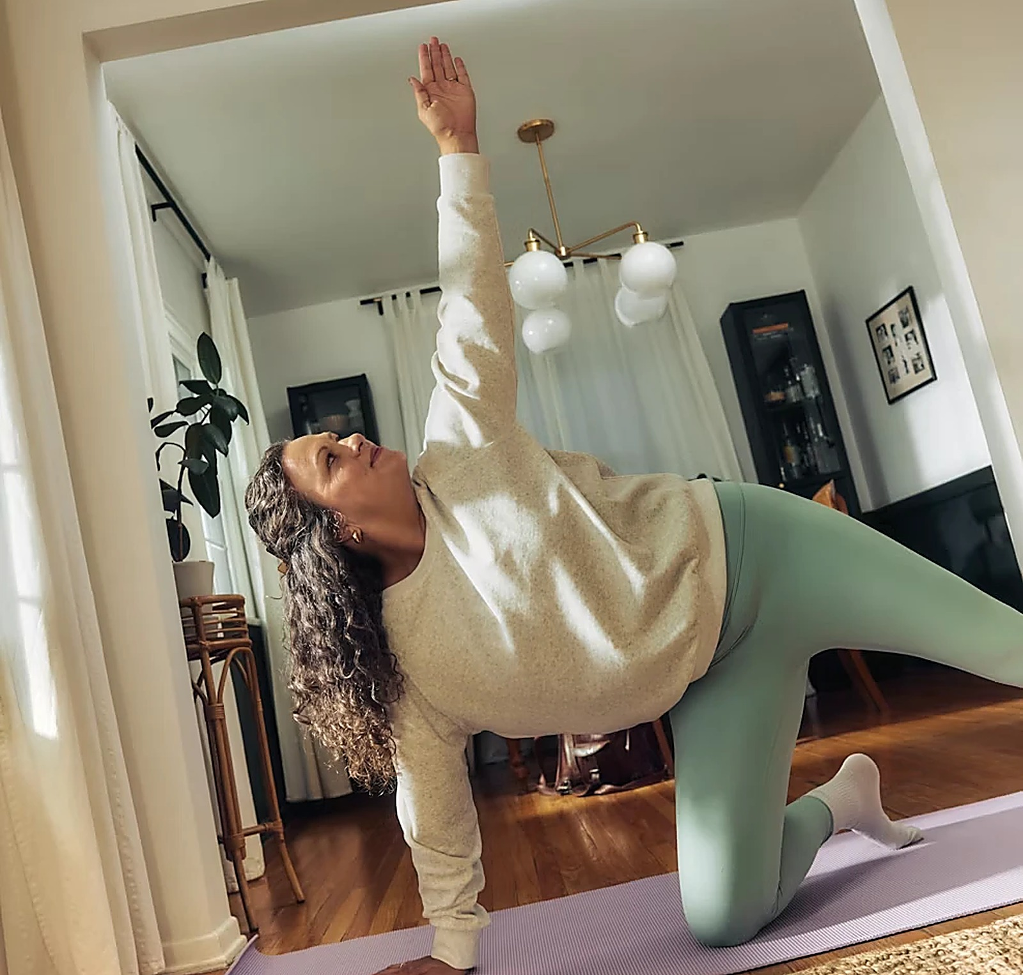
TRENDS
HIPER-REALIDADE
EXPERIÊNCIAS TRANSFORMADORAS
Online ou offline, o que conta é a experiência.
Catalisadoras de transformação pessoal.
40% dos jovens da Geração Z afirmam que “é tudo real”, sem diferenciar experiências virtuais das físicas.
88% das pessoas querem vivências significativas; 87% dizem que as melhores experiências são as que as transformam de alguma forma.
Para as marcas:
Para as marcas:
o que importa é a experiência que a marca proporciona, real ou gerada por IA.
quanto mais a marca contribuir para a evolução pessoal do cliente, maior a fidelização.

Slide 4
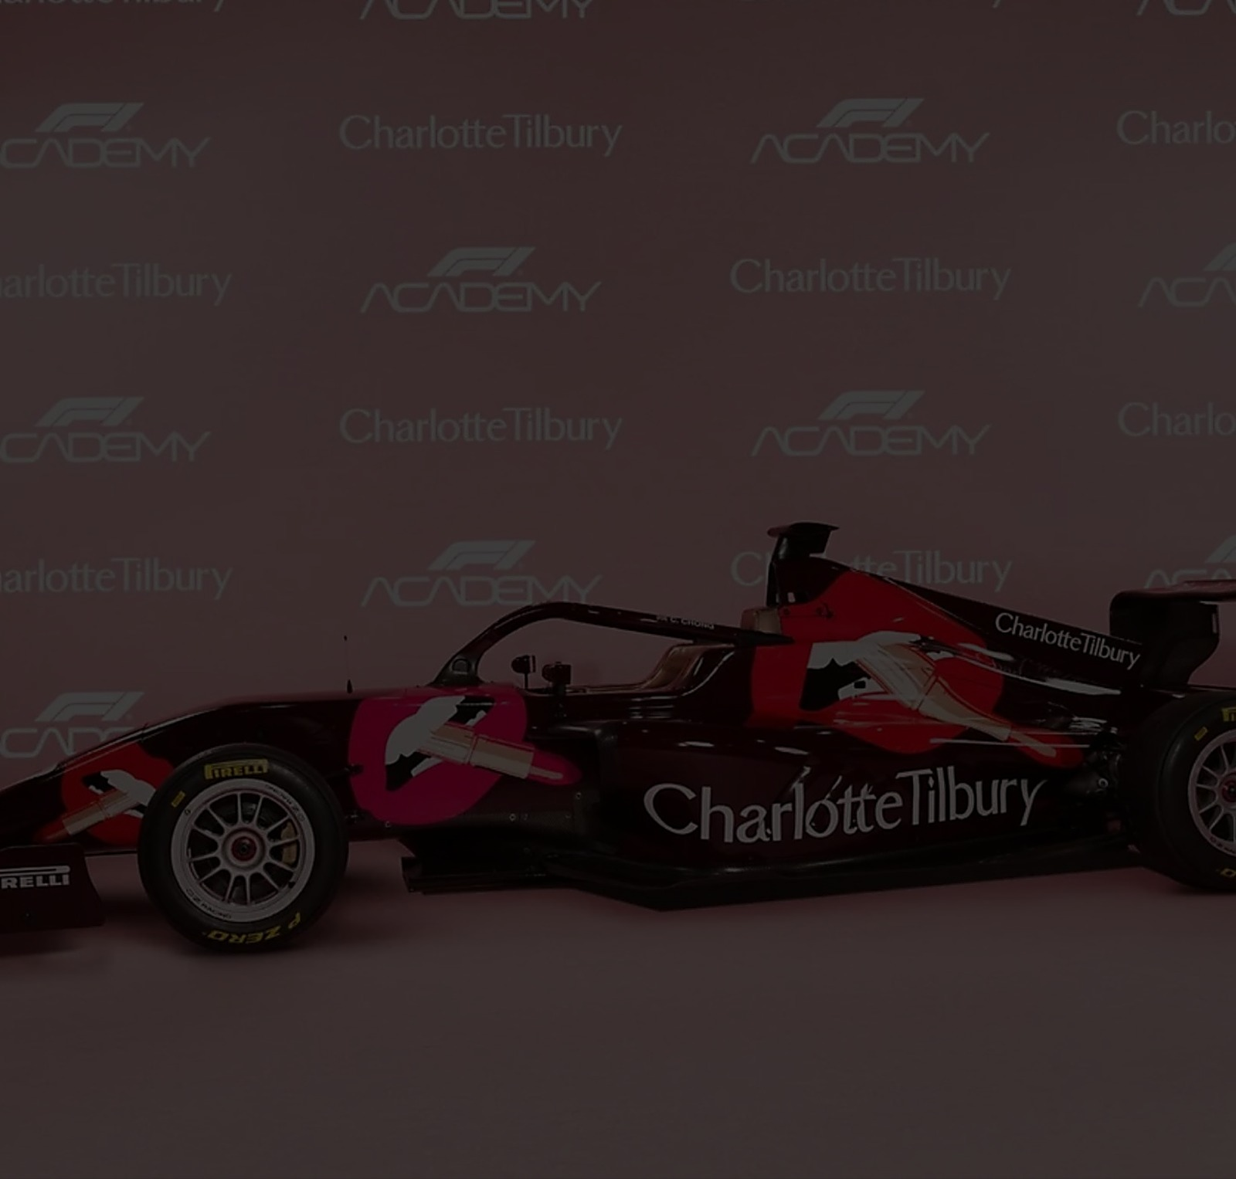
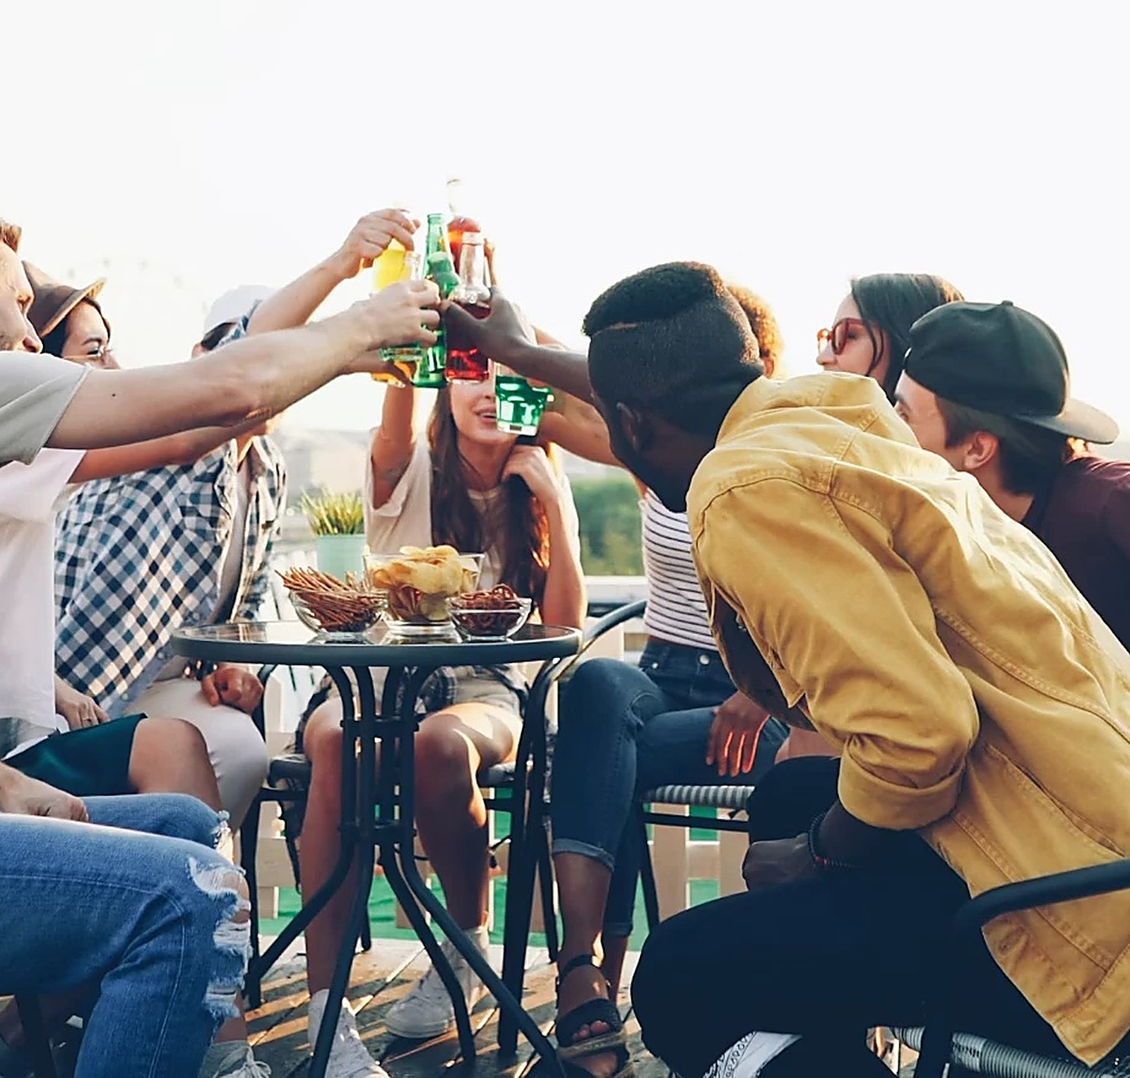
TRENDS
NEW-WAVE SPORT FANDOM
GERAÇÃO SEM RESSACA
Uma nova geração de fãs redesenha o esporte.
Menos álcool, mais intenção no consumo.
3 em cada 4 novos fãs de Fórmula 1 são mulheres; o esporte vira território de moda, beleza e lifestyle.
64% dos brasileiros declararam não consumir álcool em 2025, contra 55% em 2023.
Para as marcas:
Para as marcas:
esporte deixou de ser só competição — virou cultura, entretenimento e estilo de vida.
oportunidade de tirar o álcool do centro da experiência sem tirar a experiência do centro.

Slide 5

@ARPEJO — O QUE FIZEMOS ESSE MÊS
PagueVeloz — Dia dos Pais
Grupo Equatorial — Dia dos Pais
“O nome por trás do meu nome”: fachadas de comércio em São Paulo e Campinas viram homenagens aos pais que apoiaram o sonho de três empreendedores. Desdobra em pílulas de conteúdo dinâmico nas redes.
Espelhos apagados em locais de grande circulação: um entrevistador pergunta em que a pessoa se parece com o pai — não fisicamente. Ao terminar de contar, uma palavra se acende no reflexo.
▶ assistir ao case
▶ assistir ao case

Slide 6
INSIGHTS — inspirações do mês (exclusivo clientes)
Itaú
Coca-Cola
Reserva
Campanha “IA.i”: nova IA do banco, estética artesanal em película, trocadilho entre “IA.I” e “e aí?” para aproximar a tecnologia das pessoas.
“O Mundo Pode Esperar” (Dia dos Pais): convida a família a se desconectar das telas, com filmes, influenciadores e participação numa novela da Globo.
“Quem cuida, ama” (Dia dos Pais): parceria com Safety 1st, linha de roupas “Tal Pai, Tal Filho”, protagonizada por Rodrigo Santoro.

Slide 7
INSIGHTS (continuação)
Burger King
Chevrolet + iFood
Burger King
“Baby Burgers”: simulou um teste de gravidez positivo nas redes para revelar o lançamento de versões menores do Whopper.
Aproveitou a promessa do iFood de entregar tudo durante a Copa para lançar o Novo Sonic dentro do próprio app de delivery.
“King Cheese”: brinca com o ditado “mineiro come quieto”, com desconto ativado por frase-senha no drive-thru.

Slide 8
INDICAÇÕES ARPEJERS
Leituras recomendadas pelo time este mês:
_ Slow-living como status de luxo
_ “O perigo de estar lúcida” — Rosa Monteiro

Slide 9
FONTES →
_ Remio — Reddit supera previsões de receita
_ Opinion Box — Pesquisa WhatsApp no Brasil 2026
_ Sales Force — Shopping's New First Step
_ LinkedIn — How to Maximize AI Visibility
_ Estadão — Menos álcool nas mesas

Slide 10
até o mês que vem.

